Slide 1
刀尖2尺寸测量视觉方案（2D）
推动机器视觉无所不在的存在
视觉小百科

Slide 2
目录
项目描述
项目验证
1
2
2
目录
目录
目录
3
配置清单
3
4
逻辑流程
4
评估结果&注意事项
5
6
售后服务

Slide 3

一、项目描述
●产品名称：刀尖2
●测量内容：刀尖角度
●产品材质：金属
●产品颜色：银色
●最大工作距离(mm)：不限制
●最小工作距离(mm)：不限制
●检测区域(mm*mm)：500.0 * 400.0
●来料方式：传送带
●测量精度要求(mm)：0.1
●检测节拍(pcs/min)：1000
●检测时产品运动速度(m/s)：10
●工作距离(mm)：444
方案布局图

Slide 4

二、项目验证
参数名称 | 参数值
面阵相机型号 | MV-CT200R-19UC01
面阵相机类型 | 面阵相机
相机接口类型 | USC3.0
相机像素 | 5472 * 3648
镜头型号 | MH2520K
镜头品牌 | 大华/dahua
镜头焦距 | 25mm
镜头接口 | C
A(工作距离) = 444mm, B(视野宽度) = 146.7mm, C(视野长度) = 183.3mm
视野图

Slide 5
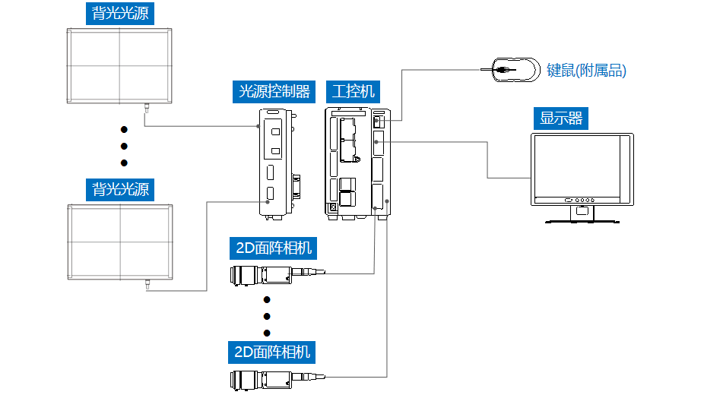
三、配置清单
系
统
构
成

Slide 6
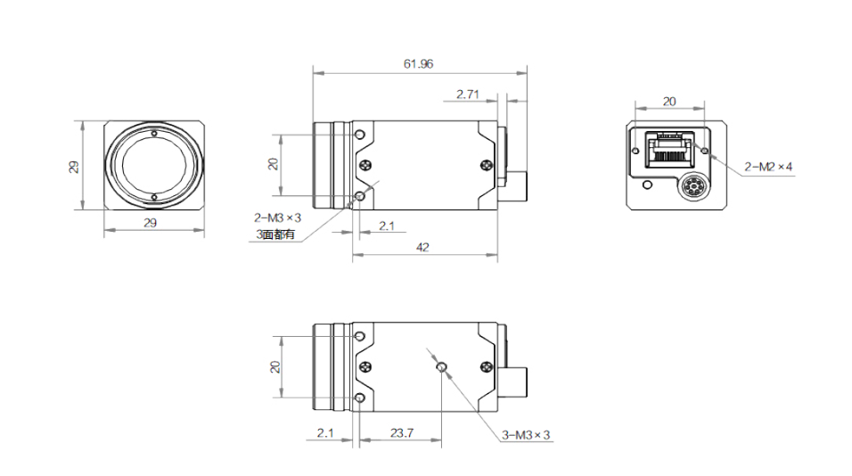
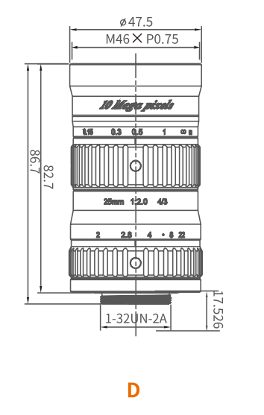
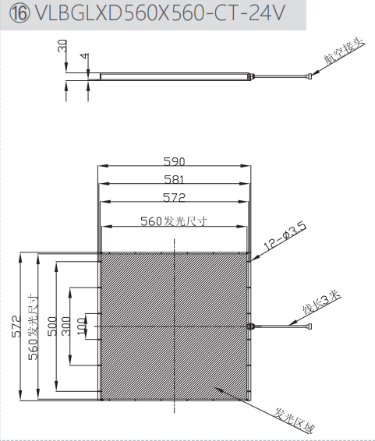
三、配置清单
相机尺寸图
光源尺寸图
镜头尺寸图

Slide 7
三、配置清单
序号 | 名称 | 型号 | 单位 | 数量 | 厂家
1 | 面阵相机 | MV-CT200R-19UC01 | 台 | 9 | 海康威视/hikvision
2 | 镜头 | MH2520K | 个 | 9 | 大华/dahua
3 | 光源 | VLBGLDX560X560X-CT-24V | 个 | 9 | 纬朗/VLight
4 | 工控机 | - | 台 | 1 | -
5 | 显示器 | - | 台 | 1 | -
6 | 软件 | Vision Master | 套 | 1 | 海康威视/hikvision

Slide 8
四、逻辑流程
逻辑流程
├── 图像采集
│ ├── 相机参数设置
│ │ ├── 设置相机分辨率为4096×3112（覆盖500×400mm检测区域）
│ │ ├── 配置全局触发模式（与传送带速度同步）
│ │ ├── 设置曝光时间为1/1000秒（匹配10m/s运动速度）
│ │ └── 启用ROI裁剪功能（限定500×400mm检测区域）
│ └── 光源控制
│ ├── 配置环形光源（亮度80%）
│ └── 设置光源频闪模式（与相机触发信号同步）
├── 预处理
│ ├── 图像增强
│ │ ├── 启用锐化功能（锐化强度80%）
│ │ └── 对比度调节（对比度系数120%）
│ └── 图像滤波
│ ├── 选择高斯滤波（5×5核尺寸）
│ └── 设置噪声抑制等级为3
├── 刀尖角度测量
│ ├── 模板匹配定位
│ │ ├── 创建特征模板（使用产品标准图像）
│ │ ├── 设置匹配极性为从白到黑
│ │ └── 配置角度范围-10°~+10°（补偿传送带振动）
│ ├── 边缘对位置趋势分析
│ │ ├── 设置边缘类型为最接近边缘对
│ │ ├── 配置边缘0/1极性为从黑到白/从白到黑

Slide 9
四、逻辑流程
│ │ ├── 滤波尺寸设为3（抑制噪声）
│ │ ├── 边缘阈值设为150（突出金属边缘）
│ │ └── 理想边缘宽度设为0.5mm（匹配刀尖特征）
│ └── 几何创建
│ ├── 使用边缘对中点计算夹角
│ └── 设置角度公差范围±3°（根据工艺要求）
├── 结果处理
│ ├── 条件检测
│ │ ├── 设置角度合格阈值（90°±3°）
│ │ └── 输出OK/NG状态（0代表NG，1代表OK）
│ └── 数据记录
│ ├── 记录实际测量角度值（保留3位小数）
│ └── 存储NG图像（命名格式：NG_时间戳.png）
└── 通信处理
└── 发送数据
├── 配置Modbus TCP通信（IP:192.168.1.100:502）
├── 发送OK/NG状态到DB地址40001
└── 发送测量角度值到DB地址40002（浮点型）

Slide 10
五、评估结果&注意事项
05 评估结果 & 注意事项
现场环境
相机安装
物料一致性
风险点：金属反光可能导致图像过曝或暗区
解决方案：采用高亮度环形光源+漫射板组合，调整光源入射角至45°
风险点：高速传送带振动导致相机焦平面偏移
解决方案：使用C型支架+橡胶减震垫固定，预留3mm垂直调节空间
风险点：银色金属表面氧化层厚度差异影响成像对比度
解决方案：配置频闪光源（频率10kHz）与相机触发信号硬同步

Slide 11

六、售后服务
该设备上线后使用初期，我们会派专人进行全程跟踪；
处理解决可能发生的设备异常；
对现场人员进行培训指导；
设备调试完成后：售后服务一年；
若客户提出设备升级需求，我们会及时为您提供升级新方案。

Slide 12



感谢关注
视频号
抖音
更多信息请访问：www.ytzrtx.com

